Slide 1





Slide 2


Slide 3




Slide 4


Slide 5
Đọc
1
xóm
nồm
rơm
kẽm
nêm
sim
chùm
tai
hãy
đấy
hỏi
hội
khơi

Slide 6

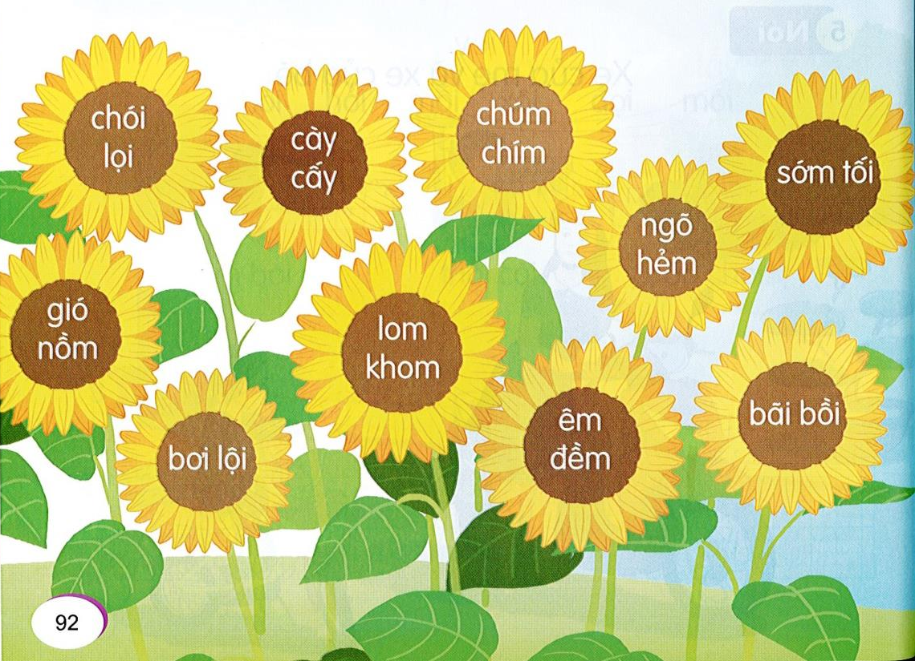

4
1
3
9
chúm
chím
chói
lọi
cày
cấy
5
sớm
tối
ngõ
hẻm
2
gió nồm
lom
khom
7
10
8
6
bãi
bồi
bơi
lội
êm
đềm

Slide 7

chói lọi
Notes:
Chói lọi: sáng và đẹp rực rỡ. VD: Nắng hè chói lọi; “Đồn rằng chúa mở khoa thi/Bảng vàng chói lọi đỗ thì tên anh”.

Slide 8
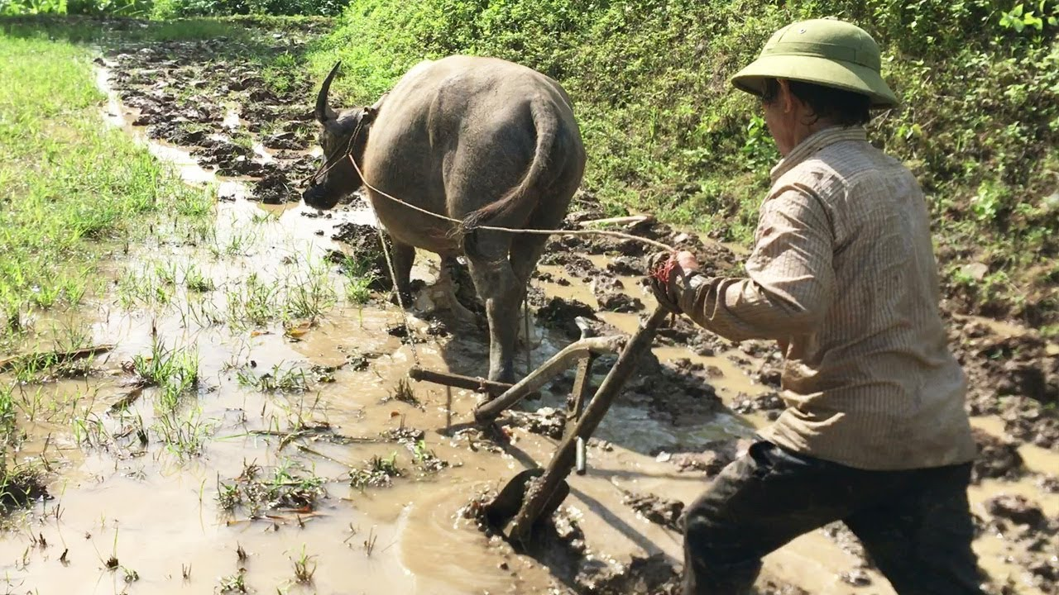
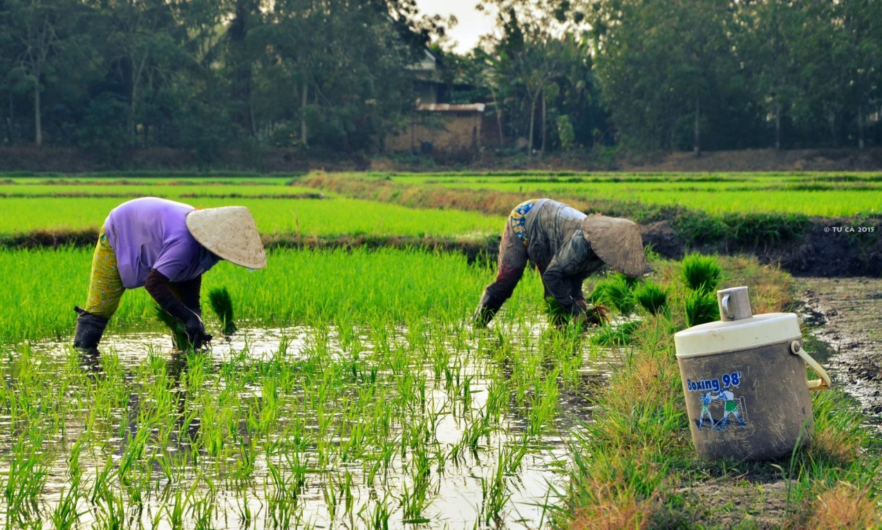
cày cấy
Notes:
phà

Slide 9
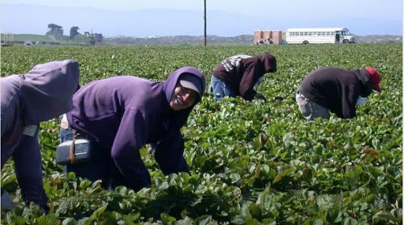
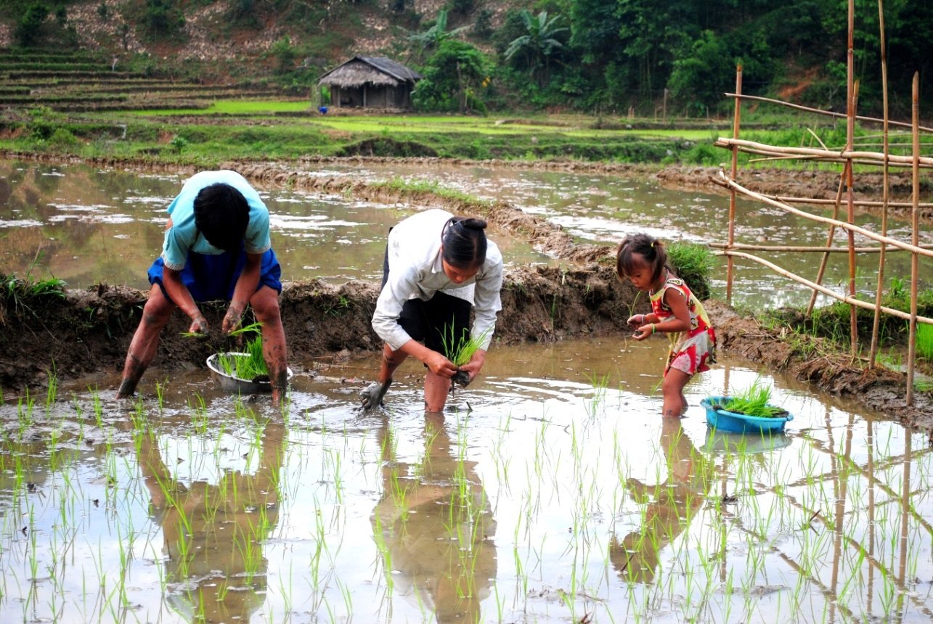
lom khom
Notes:
Cổ vũ

Slide 10
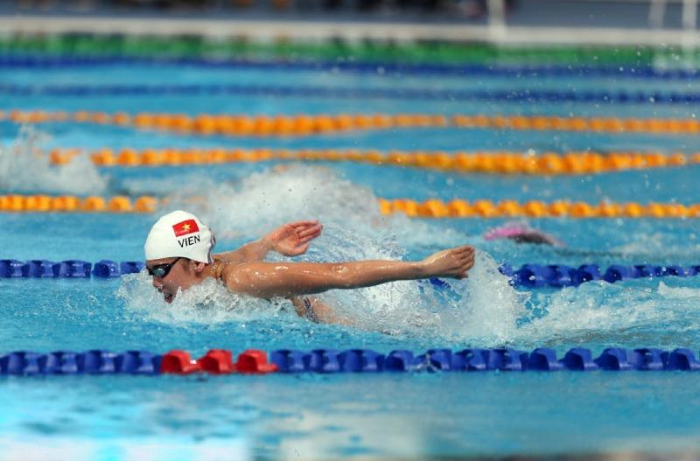
bơi lội

Slide 11
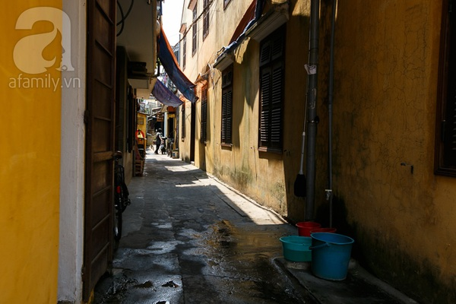
ngõ hẻm

Slide 12
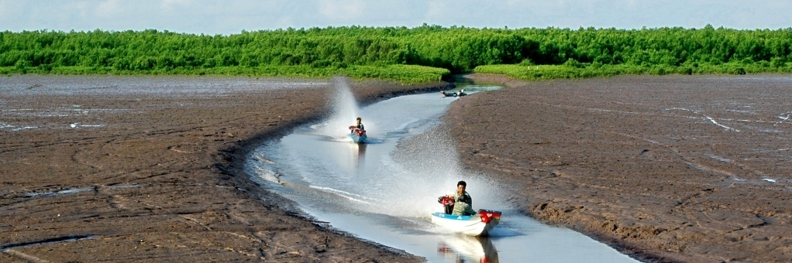
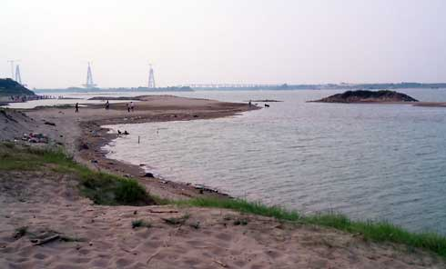
bãi bồi

Slide 13

Nhím con ra bãi cỏ tìm cái ăn. Nó phấn chấn khi thấy vô số quả chín thơm ngon. Nhím vội chạy về gọi bạn chồn. Cả hai quay lại, ăn đến no nê.
1
2
3
4
Notes:
GV chú ý giải thích cho HS hiểu tác dụng của dấu ngoặc kép.

Slide 14
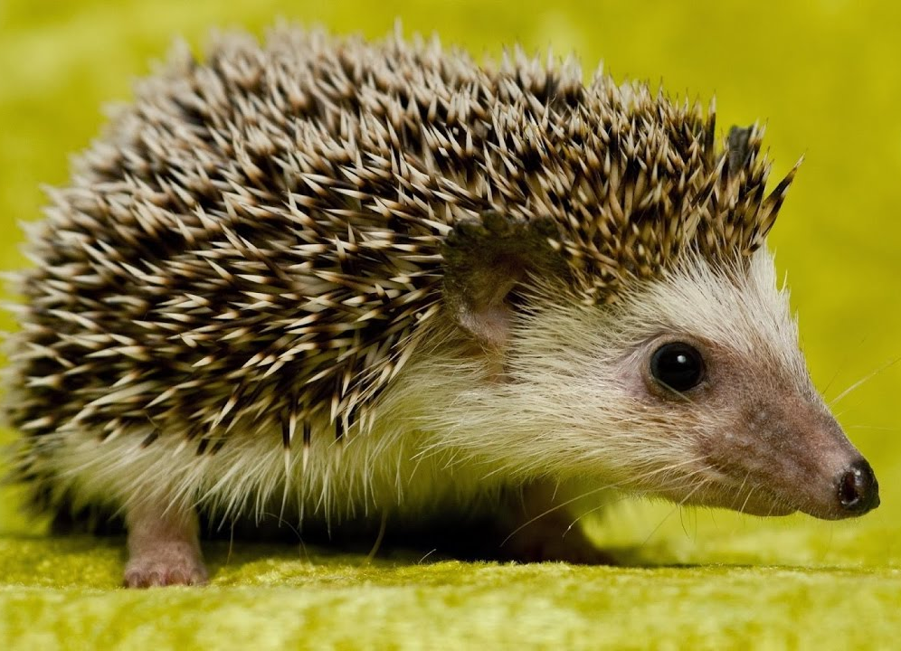
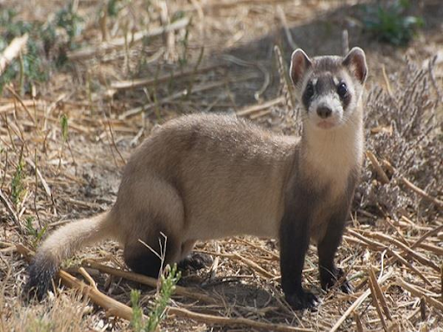
nhím
chồn

Slide 15
Nhím con ra bãi cỏ tìm cái ăn. Nó phấn chấn khi thấy vô số quả chín thơm ngon. Nhím vội chạy về gọi bạn chồn. Cả hai quay lại, ăn đến no nê.
Nhím làm gì khi thấy nhiều quả chín thơm ngon?
Em có nhận xét gì về tình cảm của nhím dành cho bạn?
Những loài vật nào xuất hiện trong bài?
Nhím nhìn thấy gì ở bãi cỏ?

Slide 16

Viết
2
VΡ cΪ có vā dài.
Notes:
Câu dài nên GV hướng dẫn viết bảng nhé

Slide 17
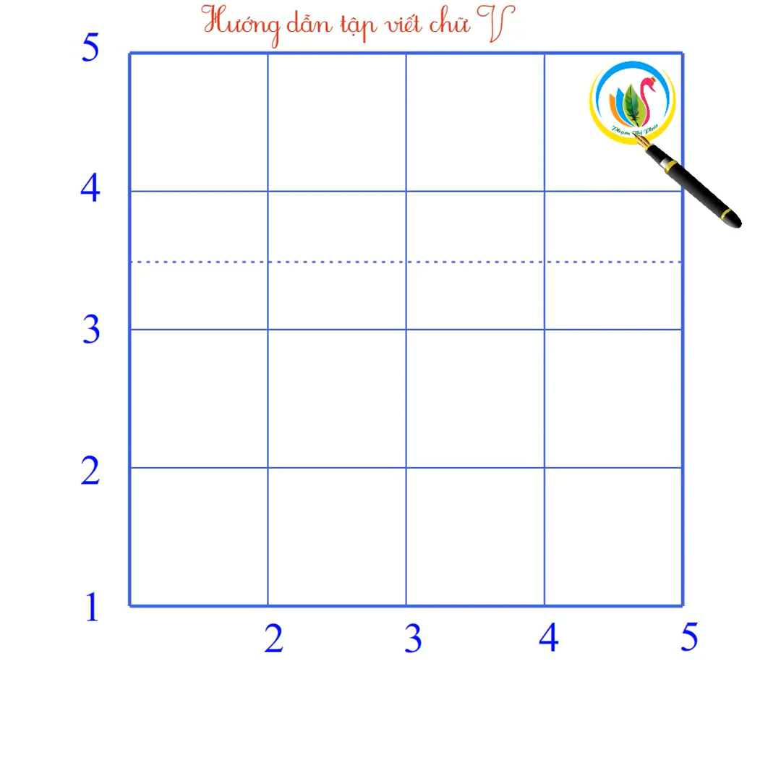

Slide 18
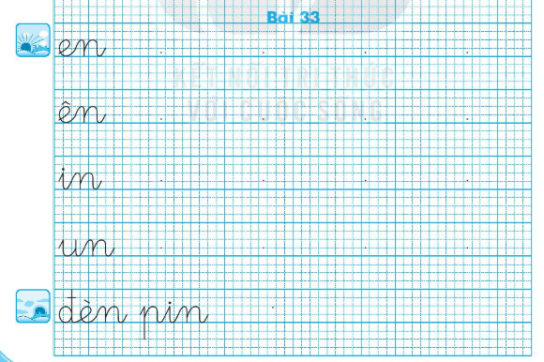
Viết vở
3

Slide 19


Slide 20




Kể chuyện:
Hai người bạn và con gấu

Slide 21


Slide 22
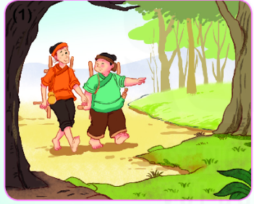
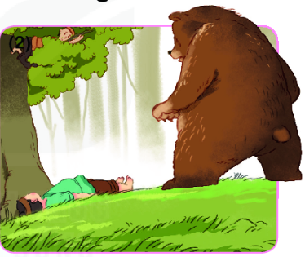
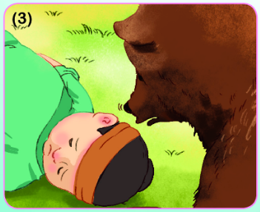
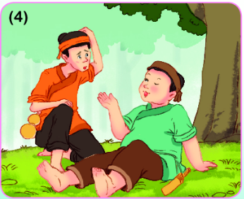
3
Kể chuyện
Hai người bạn và con gấu
(1)
(2)
Notes:
Chưa có hiệu ứng

Slide 23
Hai người bạn đi đâu ?
(1)
(2)
Hai người bạn cùng nhau vào rừng.
Notes:
Chưa có hiệu ứng

Slide 24
Họ làm gì khi thấy con gấu ?
(1)
(2)
Chàng gầy nhanh chân trèo lên cây.
Chàng béo nằm xuống đất và giả chết.
Notes:
Chưa có hiệu ứng

Slide 25
Vì sao con gấu bỏ đi?
(1)
Nó tưởng chàng béo đã chết nên nhanh chóng rời đi.
Notes:
Chưa có hiệu ứng

Slide 26
Họ đã nói gì với nhau ?
(1)
Chàng béo nói với chàng gầy rằng: gấu nói với anh ta là không nên chơi với người bạn bỏ mình lúc nguy hiểm.
Notes:
Chưa có hiệu ứng

Slide 27

Hai người bạn và con gấu
(1)
(2)
Notes:
Chưa có hiệu ứng

Slide 28

Bài học:
Chúng ta không nên bỏ rơi bạn khi gặp nguy hiểm.
Khi gặp tình huống nguy hiểm, chúng ta cần bình tĩnh để tìm cách thoát khỏi nguy hiểm.

Slide 29




Slide 30
LỜI CẢM ƠN
Chân thành cảm ơn quý thầy cô đã sử dụng tài liệu. Mong quý thầy cô sử dụng tài liệu nội bộ và không chia sẻ đi các trang mạng xã hội nhé!
Mong rằng tài liệu này sẽ giúp quý thầy cô gặt hái được nhiều thành công trong sự nghiệp trồng người.
Trong quá trình soạn bài có lỗi nào mong quý thầy cô phản hồi lại Zalo hoặc FB giúp em.
Zalo duy nhất của em: 0972.115.126 (Hương Thảo). Các nick khác ngoài nick này đều là giả mạo.
Facebook: https://www.facebook.com/huongthaoGADT

